Slide 1
Miljö och klimat Göteborg 2030

Slide 2
Miljö och klimatprogrammet – Göteborgs Stads övergripande styrande dokument för miljö- och klimatområdet
Naturen
Klimatet
Människan
Göteborg har en hög biologisk mångfald
Göteborgs klimatavtryck är nära noll
Göteborgarna har en hälsosam livsmiljö
Notes:
Programmet är stadens övergripande styrande dokument för arbetet inom den ekologiska dimensionen av hållbar utveckling och lägger grunden för omställningen till en ekologiskt hållbar stad 2030.
Programmet är beslutat av kommunfullmäktige och innehåller fullmäktiges långsiktiga mål för en ekologiskt hållbar stad Naturen - Göteborg har en hög biologisk mångfald, Klimatet – Göteborg har ett klimatavtryck nära noll och Människan – Göteborgarna har en hälsosam livsmiljö Med det här programmet ska vi öka takten och skapa handling.
Miljö- och klimatprogrammet bidrar till att nå Sveriges nationella miljökvalitetsmål, Parisavtalet om klimatet och den ekologiska dimensionen i FN:s globala hållbarhetsmål Agenda 2030.

Slide 3
Ekologiskt hållbar stad 2030
Planera
Genomföra
Målbild
Miljömål
Naturen
Göteborg har en hög biologisk mångfald
Klimatet
Göteborgs klimatavtryck är nära noll
Människan
Göteborgarna har en hälsosam livsmiljö
Delmål
Skydda arters livsmiljöer så att naturvärdena utvecklas
Arbeta för renare hav, sjöar och vattendrag
Öka den biologiska mångfalden i stadsmiljön
Främja biologisk mångfald vid inköp
Minska energianvändningen i bostäder och lokaler
Producera energi enbart av förnybara källor
Minska klimatpåverkan från transporter
Minska klimatpåverkan från inköp
Minska användningen av skadliga ämnen
Säkra en god luftkvalitet för göteborgarna
Säkra en god ljudmiljö för göteborgarna
Säkra tillgången till grönområden och nyttja ekosystemtjänster
Strategier
Vi agerar som föregångare
Vi skapar förutsättningar för att leva hållbart
Vi driver på utvecklingen av cirkulär ekonomi
Vi arbetar strategiskt med finansiering för ökad takt i omställningen
Vi driver på utvecklingen för hållbart byggande
Vi planerar för en grön och robust stad
Vi driver på utvecklingen av hållbara transporter
Förbättra
Följa upp
Notes:
Den här bilden sammanfattar innehållet i programmet.
Målbilden är en Ekologisk hållbar stad 2030
Programmet innehåller tre miljömål som handlar om: naturen, klimatet och människan. De tre miljömålen omfattar hela Göteborg som geografiskt område.
Under respektive mål finns fyra delmål. Delmålen fokuserar i huvudsak på Göteborg Stads egen verksamhet.
Programmet innehåller förutom målen också sju tvärgående strategier som alla, på olika sätt, bidrar till att nå målen i programmet.
Till miljömålen och delmålen finns indikatorer med målvärden som konkretiserar vad som ska uppnås för varje mål.
Programmets mål och strategier ringas på den här bilden in av aktiviteterna i Göteborgs Stads miljöledningssystem: planera, genomföra, följa upp och förbättra.

Slide 4
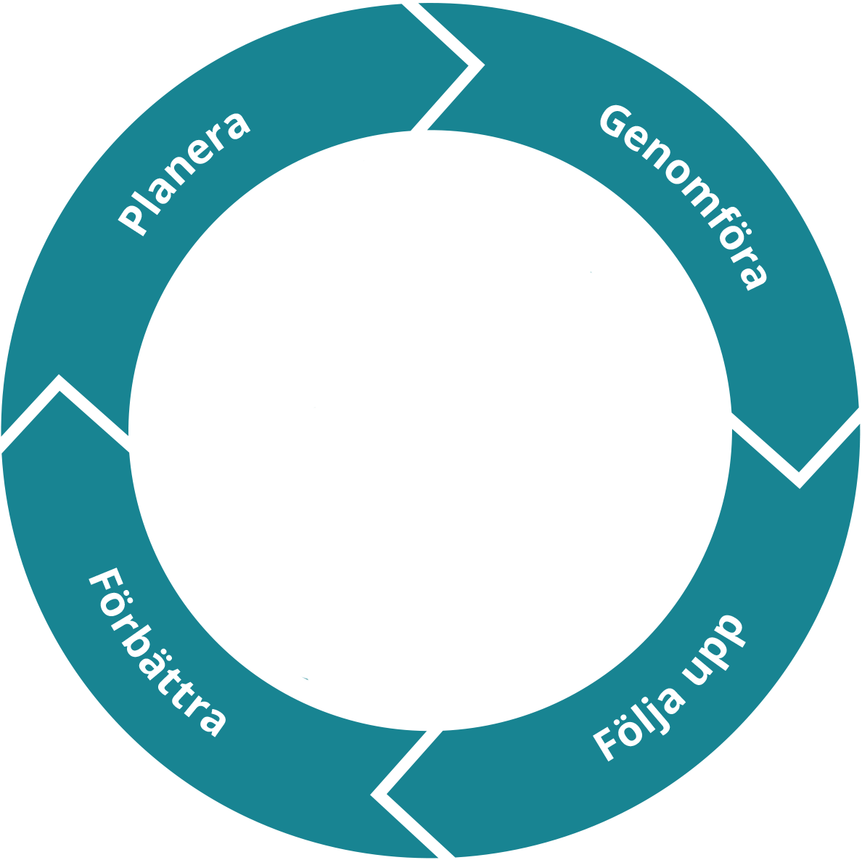
Två sätt för genomförandet av åtgärder
Gemensamt miljöledningssystem
Programmets strategier
Strategierna
Agera föregångare
Leva hållbart​
Cirkulär ekonomi​
Finansiering för omställning​
Hållbart byggande​
Grön och robust stad​
Hållbara transporter​
Notes:
Hur förvaltningar och bolag arbetar med åtgärder för att nå målen visas på den här bilden.
Det sker huvudsakligen på två sätt.
Det ena är det systematiska miljöarbetet i linjeorganisationen i respektive förvaltning och bolag där man har hjälp av det stadengemensamma miljöledningssystemet. På detta sätt integreras miljöfrågorna i verksamheternas planering.
Det andra är arbetet genom programmets sju strategier som på olika sätt bidrar till att nå samtliga miljömål. Här kraftsamlar vi inom områden som kräver en hög grad av samverkan och tvärgående nya lösningar. Arbetssättet i strategierna är utmaningsdrivet och situationsanpassat, som gör att det kan gå snabbt från ord till handling.

Slide 5
Systematiskt miljöarbete - ett gemensamt miljöledningssystem
Med en gemensam systematik för miljöarbetet ska stadens alla förvaltningar och bolag ta sig an miljö- och klimatfrågorna mer samordnat och med större kraft.
Systematiken bygger på Göteborgs Stads befintliga styrmodell och miljöarbetet ska på så sätt lätt kunna integreras i verksamheternas ordinarie styrning.
Notes:
Miljöledningssystemet innebär att Göteborgs Stads nämnder och styrelser systematiskt ska planera, genomföra, följa upp och förbättra sitt miljöarbete med stöd från centralt håll. Med en gemensam systematik blir det enklare att styra miljö- och klimatarbetet och se till att takten ökar och att åtgärder genomförs enligt plan.

Slide 6
Strategiarbetet
Genom miljö- och klimatprogrammets sju strategier växlar vi upp, hittar nya arbetssätt och fokuserar på det som ger störst effekt.
Strategierna ska:
driva och samordna arbete som kräver hög grad av samverkan, mellan stadens verksamheter och med omvärlden.​
identifiera hinder och möjligheter, utveckla förslag på lösningar och identifiera vad som saknas för att öka takten i genomförandet.​
Agera föregångare
Leva hållbart​
Cirkulär ekonomi​
Finansiering för omställning​
Hållbart byggande​
Grön och robust stad​
Hållbara transporter​
Notes:
Att nå de högt satta målen i Göteborgs Stads klimat- och miljöprogram är en komplex utmaning. Vi måste hitta nya arbetssätt och fokusera på det som ger störst effekt för klimatet och miljön. Därför innehåller programmet sju strategier som på olika sätt ska bidra till att öka takten och få saker att hända.

Slide 7
Tillsammans ökar vi takten! goteborg.se/miljoklimat2030 #miljöklimat2030

Slide 8
Kontakt
Miljöförvaltningen Göteborgs Stad
miljoforvaltningen@miljo.goteborg.se

